Slide 1

Virtualización
Especialidad Programación
Módulo Sistemas Operativos
Sistemas Operativos

Slide 2

DEFINICIÓN
En Informática, virtualización es la creación (a través de software) de una versión virtual de algún recurso tecnológico, como puede ser una plataforma de hardware, un sistema operativo, un dispositivo de almacenamiento u otros recursos de red.

Slide 3
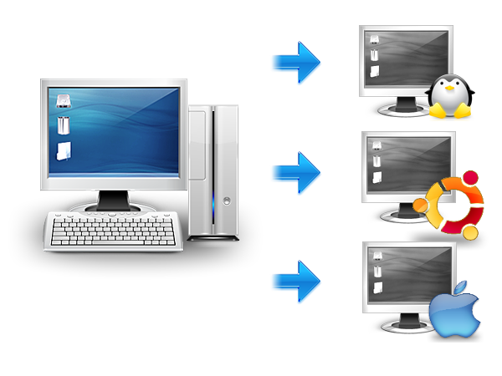
VIRTUALIZACIÓN DE VARIOS SISTEMAS OPERATIVOS
Fuente: https://innovainformatica.com/virtualizacion-sistemas:

Slide 4
MÁQUINA VIRTUAL
Una máquina virtual es un software que emula a una computadora y puede ejecutar programas como si fuese una computadora real. Este software en un principio fue definido como "un duplicado eficiente y aislado de una máquina física". La acepción del término actualmente incluye a máquinas virtuales que no tienen ninguna equivalencia directa con ningún hardware real.
Una característica esencial de las máquinas virtuales es que los procesos que ejecutan están limitados por los recursos y abstracciones proporcionados por ellas. Estos procesos no pueden escaparse de esta "computadora virtual".

Slide 5
TIPOS DE VIRTUALIZACIÓN
Existen diferentes formas de virtualización: es posible virtualizar el hardware de servidor, el software de servidor, virtualizar sesiones de usuario, virtualizar aplicaciones y también se pueden crear máquinas virtuales en una computadora de escritorio.

Slide 6
ARQUITECTURAS
DE VIRTUALIZACIÓN

Slide 7
VIRTUALIZACIÓN A PARTIR DE UN SISTEMA OPERATIVO ANFITRIÓN
En este sistema de virtualización se instala un sistema operativo en una máquina física (hardware) y a partir de él, se crea una capa de virtualización (VMM).

Slide 8
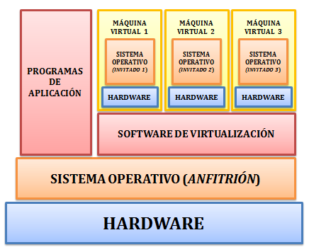
VIRTUALIZACIÓN CON UN SISTEMA OPERATIVO ANFITRIÓN
Fuente: https://blogs.itpro.es/readyplayerone/2014/04/29/introduccin-a-la-virtualizacin/

Slide 9
VIRTUALIZACIÓN SIN UN SISTEMA OPERATIVO ANFITRIÓN
Denominada también “Hypervisor”, es una capa de software que se sitúa justo encima del hardware y por debajo de uno o más sistemas operativos.

Slide 10
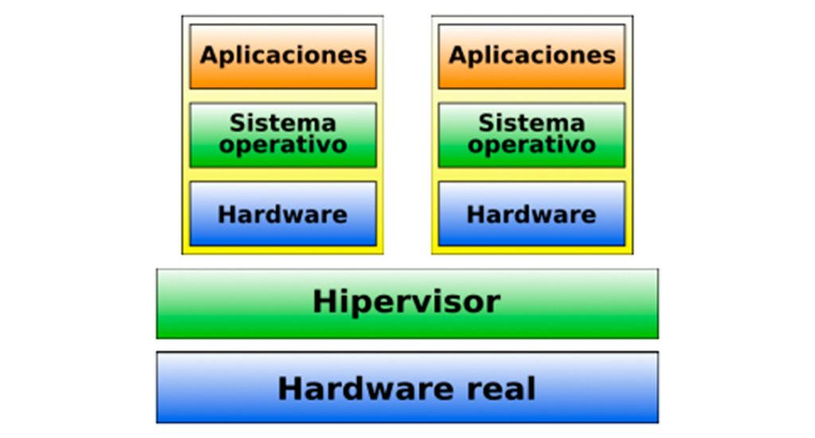
VIRTUALIZACIÓN SIN UN SISTEMA OPERATIVO ANFITRIÓN
Fuente: https://rincondelatecnologia.com/virtualizacion-con-virtualbox/

Slide 11
VENTAJAS DE LA VIRTUALIZACIÓN
Reutilización de hardware existente (para utilizar software más moderno) y optimizar el aprovechamiento de todos los recursos de hardware.
Rápida incorporación de nuevos recursos para los servidores virtualizados.
Reducción de los costos de espacio y consumo necesario de forma proporcional al índice de consolidación logrado (Estimación media 10:1).

Slide 12
VENTAJAS DE LA VIRTUALIZACIÓN
Mejora en los procesos de clonación y copia de sistemas
Mayor facilidad para la creación de entornos de test que permiten poner en marcha nuevas aplicaciones sin impactar a la producción, agilizando el proceso de las pruebas.
Aislamiento
Un fallo general de sistema de una máquina virtual no afecta al resto de máquinas virtuales.
Administración global centralizada y simplificada.

Slide 13
VENTAJAS DE LA VIRTUALIZACIÓN
Migración en caliente de máquinas virtuales (sin pérdida de servicio) de un servidor físico a otro, eliminando la necesidad de paradas planificadas por mantenimiento de los servidores físicos.
Contribución al medio ambiente (Green IT) por menor consumo de energía en servidores físicos.

Slide 14
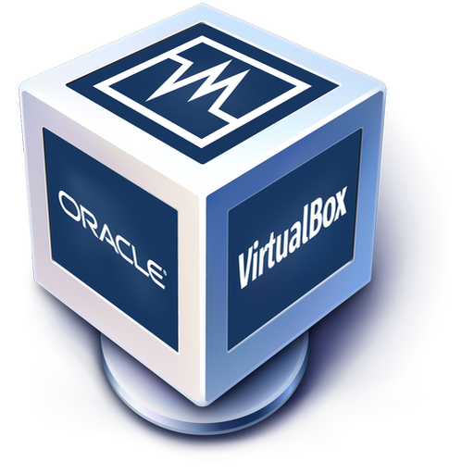
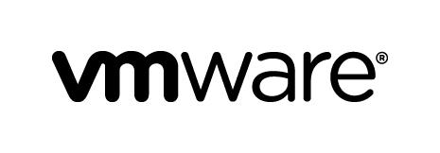
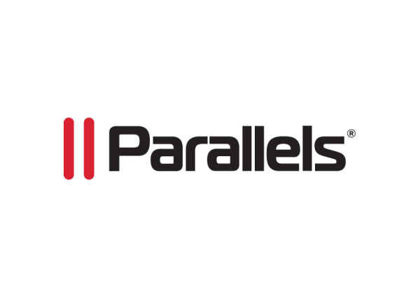

SOFTWARE PARA VIRTUALIZAR

Slide 15
VIRTUALBOX
Actualmente es desarrollado por Oracle Corporation como parte de su familia de productos de virtualización. Por medio de esta aplicación es posible instalar sistemas operativos adicionales, conocidos como «sistemas invitados», dentro de otro sistema operativo «anfitrión», cada uno con su propio ambiente virtual.
Oracle VM VirtualBox
Es un software de virtualización para arquitecturas x86/amd64, creado originalmente por la empresa alemana innotek GmbH.

Slide 16
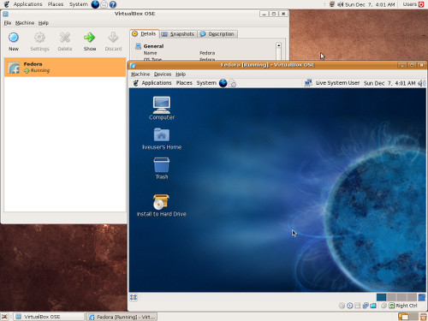
FEDORA 10 VIRTUALIZADO EN UBUNTU 8.10 CON VIRTUALBOX

